Slide 1
Fuenteovejuna
Fotografía recopilada de la red
Creación y Diseño:
V I C E N T E G A R C Í A
Automático

Slide 2
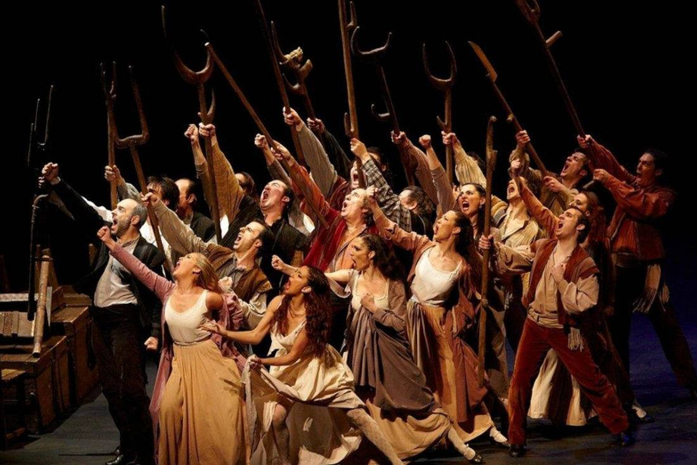
Fuente Obejuna o Fuenteovejuna
Situado al noroeste de la provincia de Córdoba y sobre una colina descansa el municipio donde Lope de Vega puso la cúspide de toda su obra: Fuente Obejuna. Tierra de mieles durante la dominación romana -esta localidad era conocida como Fons Mellaria o fuente de miel por la calidad de su producto-, hoy es el pueblo conocido por los sucesos acontecidos en 1476. Fueron estos hechos los que le sirvieron al dramaturgo madrileño para escribir una de las mejores obras del Siglo de Oro de la literatura española: Fuenteovejuna.
En Fuente Obejuna se amalgaman historia y literatura, verdad y leyenda. La villa del Alto Guadiato está a punto de engrosar el Catálogo General del Patrimonio Histórico Andaluz como Bien de Interés Cultural (BIC) con la tipología de sitio histórico por la valía de los lugares vinculados a la obra teatral inmortalizada por Lope de Vega y que, desde hace varias décadas, los propios vecinos se encargan de revivir.

Slide 3
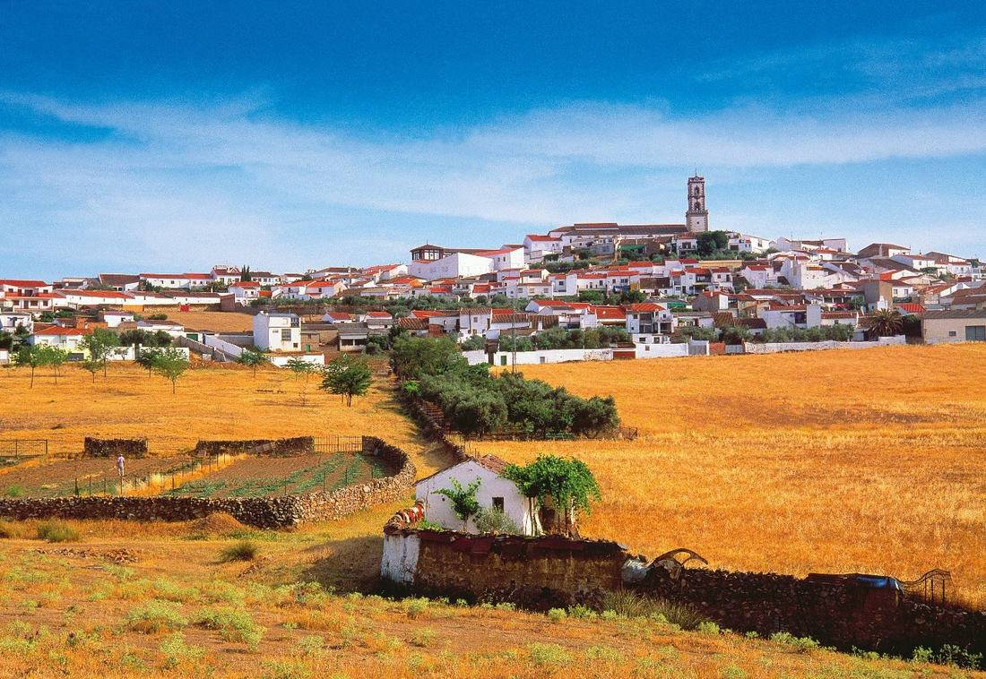
Fuente Obejuna es un municipio español situado en la provincia de Córdoba. Cuenta con una población de 4.309 habitantes (INE 2025). Su extensión superficial es de 591,43 km² y tiene una densidad de 8,11 hab/km².

Slide 4
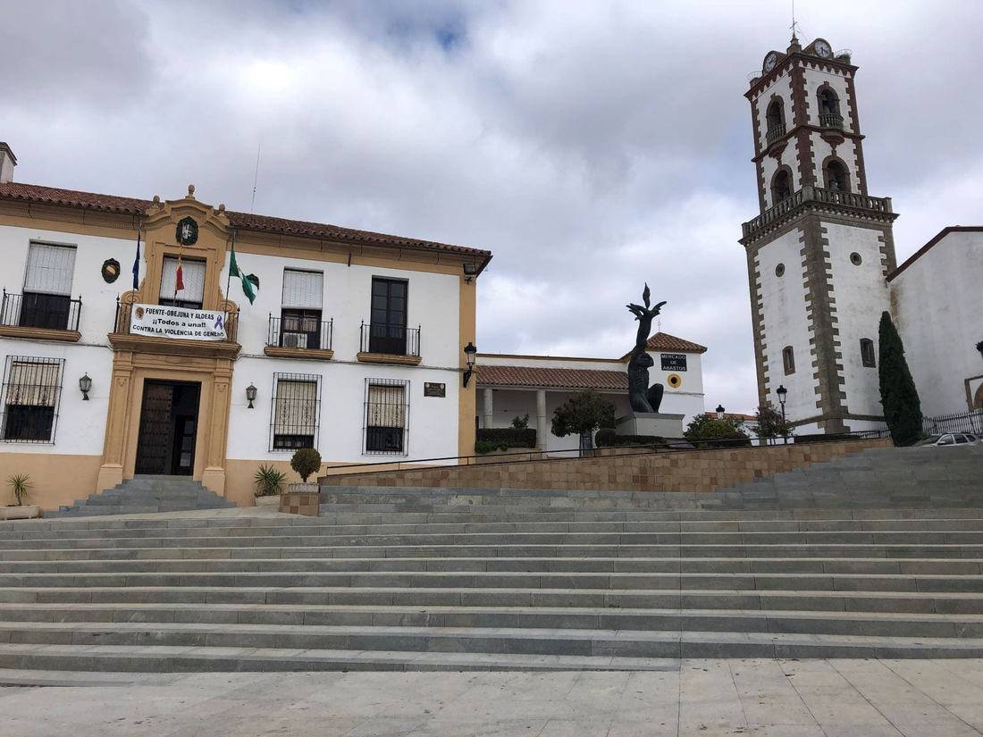
La economía del municipio es de carácter eminentemente agrícola y ganadero, si bien en el pasado la minería ha tenido un importante peso. Es famosa por los sucesos históricos del siglo XV que inspiraron la obra teatral Fuenteovejuna (1619) escrita por Lope de Vega.

Slide 5
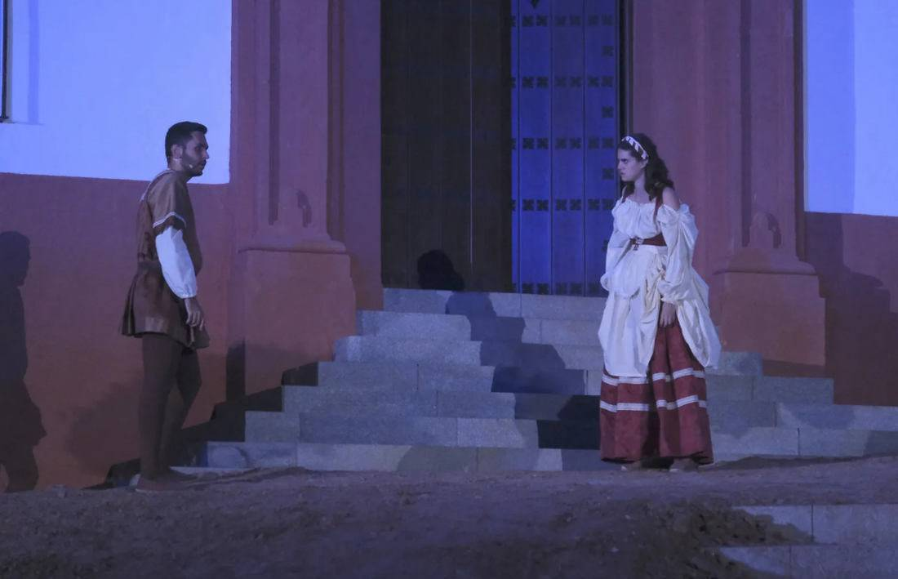
En Fuente Obejuna se amalgaman historia y literatura, verdad y leyenda. La villa del Alto Guadiato está a punto de engrosar el Catálogo General del Patrimonio Histórico Andaluz como Bien de Interés Cultural (BIC).

Slide 6
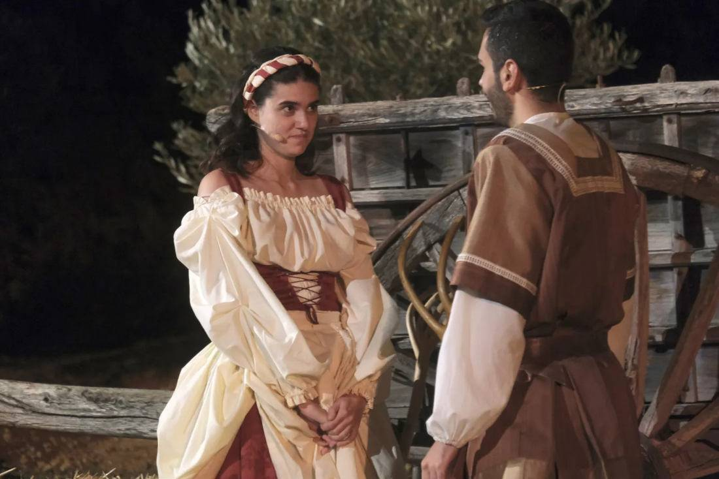
Con la tipología de sitio histórico por la valía de los lugares vinculados a la obra teatral inmortalizada por Lope de Vega y que, desde hace varias décadas, los propios vecinos se encargan de revivir.

Slide 7
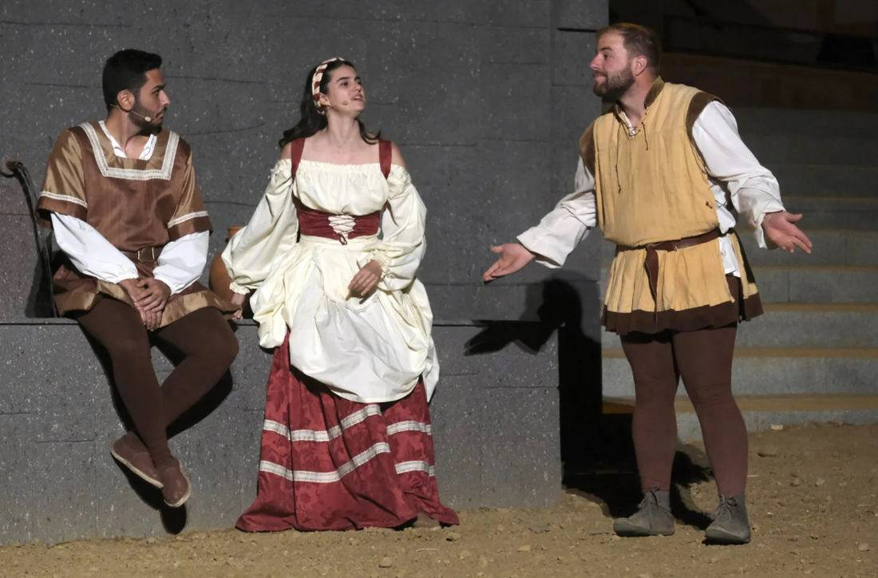
Los sucesos reales en los que se basa el drama se produjeron en la noche del 22 al 23 de abril de 1476, cuando la población se levantó contra Gómez de Guzmán, comendador mayor de la Orden de Calatrava, y le dio muerte.

Slide 8
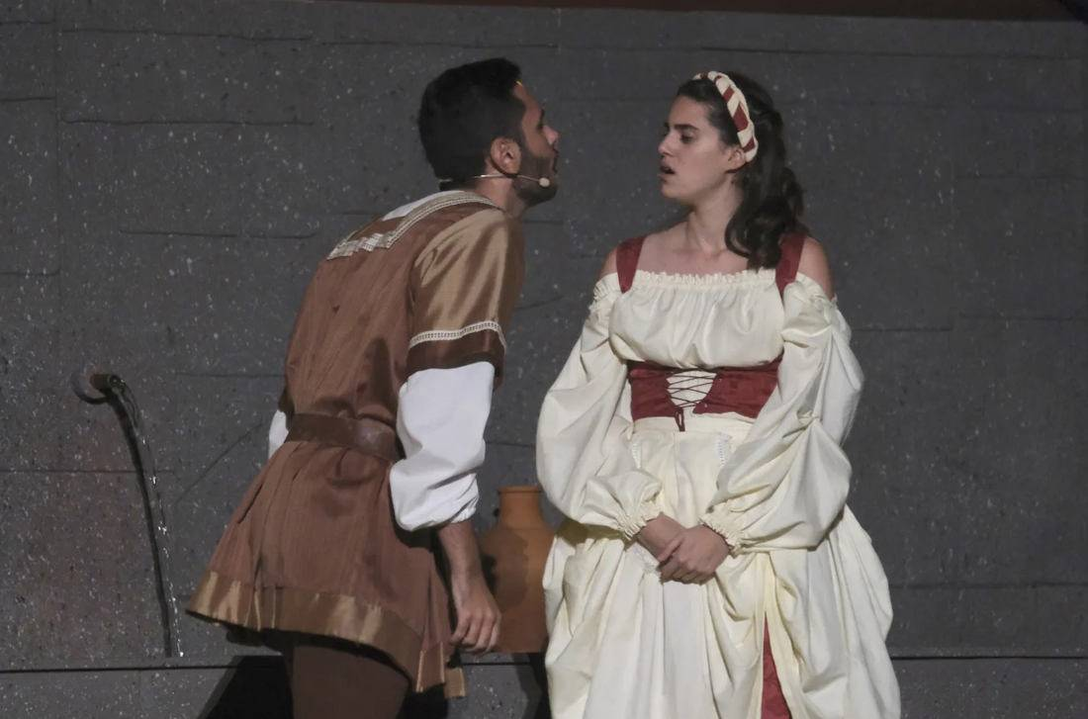
En 1614, el genial escritor del Siglo de Oro transformó el conflicto en un inmortal triángulo amoroso en el que el pueblo mellariense ajusticia al gobernante por sus abusos a Laurencia, una joven que encarna la inocencia y el amor frente a la tiranía.

Slide 9
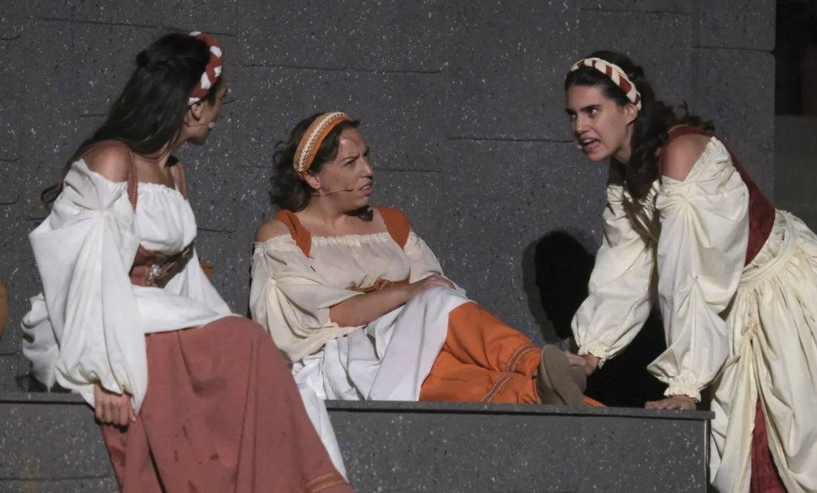
Tras el hundimiento de la época romana, los escritos señalan que Fuente Obejuna “renació” en el siglo XIV, de la mano de Pedro Girón, maestre de Calatrava. Sin embargo, esta Orden religiosa y militar del siglo XII decidió enviar a la localidad cordobesa al comendador mayor de la Orden, Fernando Gómez de Guzmán.

Slide 10
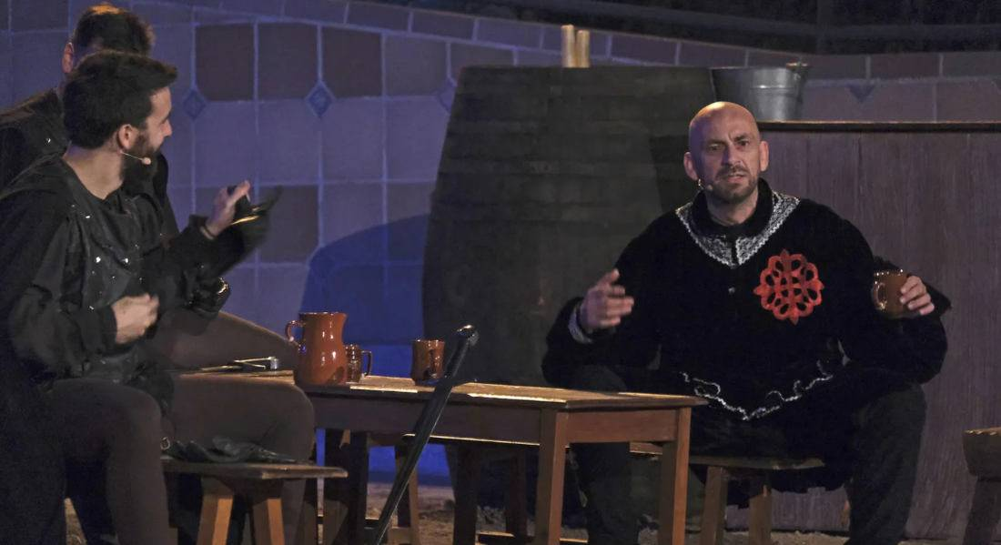
Desde su llegada, sometió al pueblo a toda clase de torturas y vejaciones. Pero un hecho significativo provocó el fin de la tiranía de Gómez de Guzmán. El pueblo se rebeló contra él y provocó su muerte, junto a la de sus criados.

Slide 11
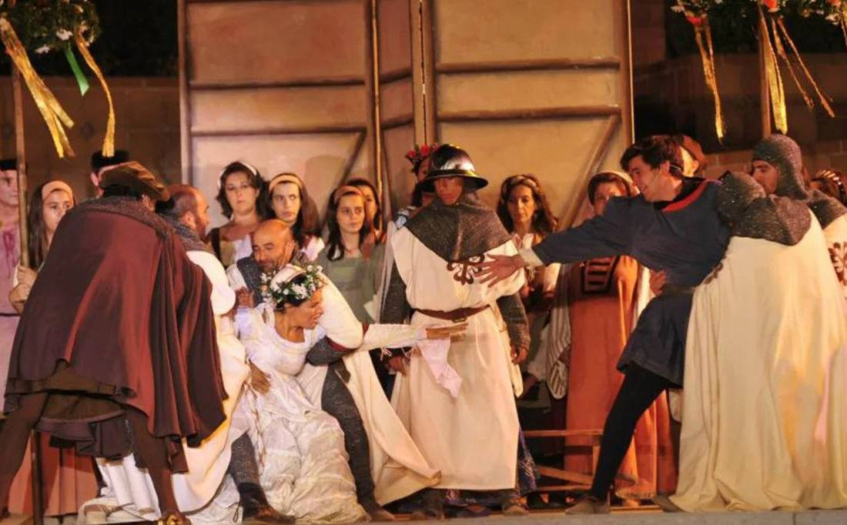
Ante la imposibilidad de determinar el culpable individual, los Reyes Católicos, finalmente perdonan al pueblo. La obra es famosa por su representación de la justicia colectiva y la unión del pueblo contra la tiranía. El Comendador es el culpable del abuso de poder y la corrupción, un tema que resuena a lo largo de la obra.

Slide 12
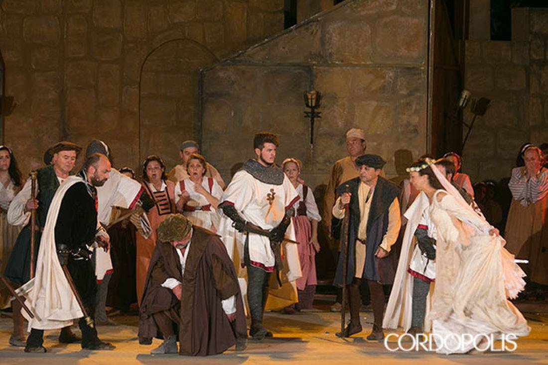
A través de los personajes de Laurencia y Frondoso, la obra explora temas de honor, dignidad y valentía frente a la opresión. La respuesta «Fuenteovejuna lo hizo» se ha convertido en un símbolo de solidaridad y responsabilidad colectiva.

Slide 13
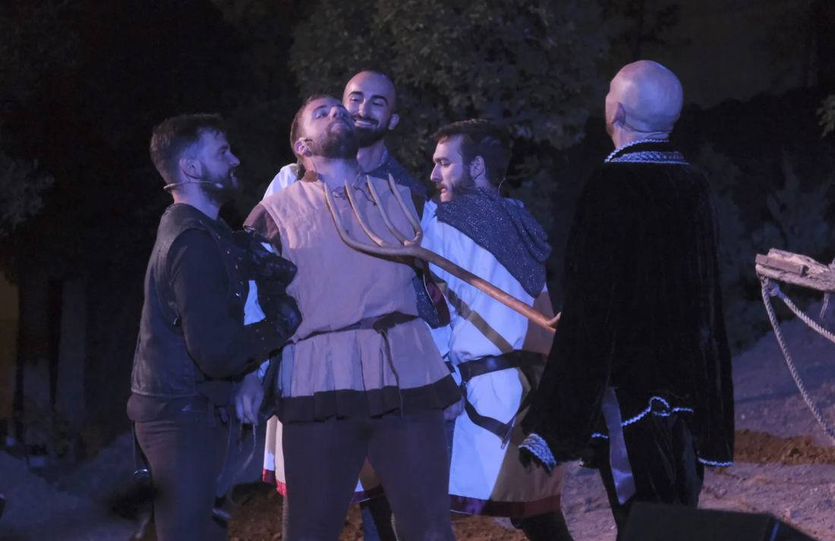
En 1925, durante la Segunda República, entre los días 23 y 25 de agosto, bajo la dirección de Cipriano Rivera, la obra se representa por primera vez en el municipio del Alto Guadiato, con Margarita Xirgú como actriz protagonista.

Slide 14
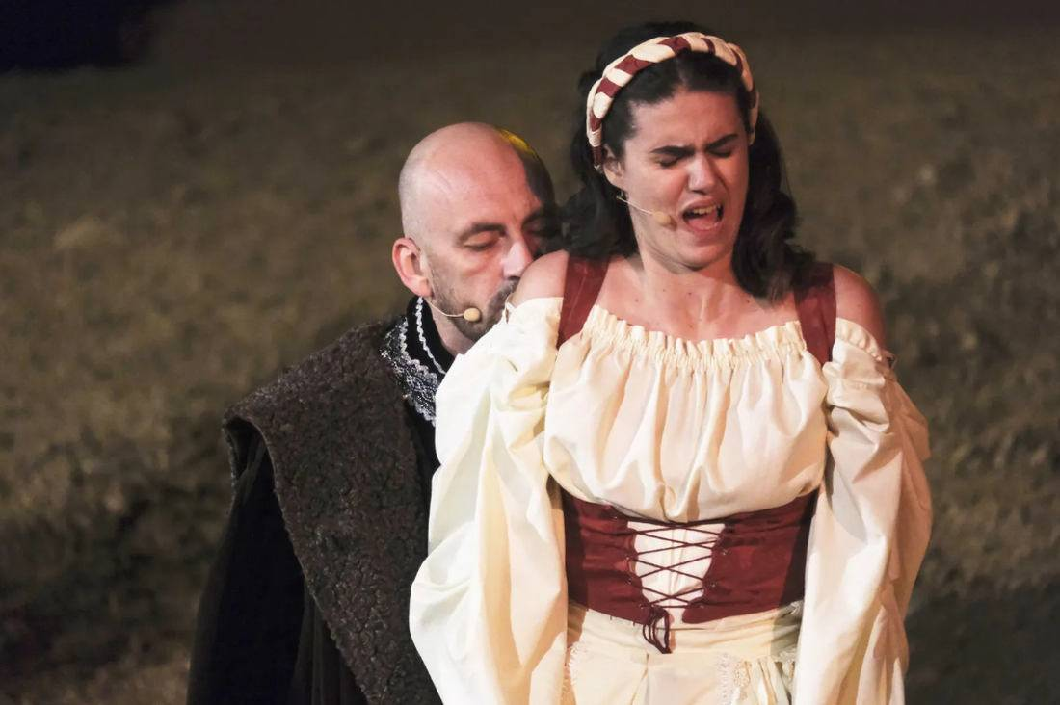
Desde entonces y hasta 1962, por la villa pasaron artistas de renombre como Aurora Buatista, Andrés Mejuto o Analía Gadé. Desde 1992, son los vecinos, descendientes de los auténticos protagonistas, quienes se meten en la piel de Fructuoso, Laurencia o Fernán Gómez, cuya cabeza pasean los aldeanos clavada en un mástil.

Slide 15
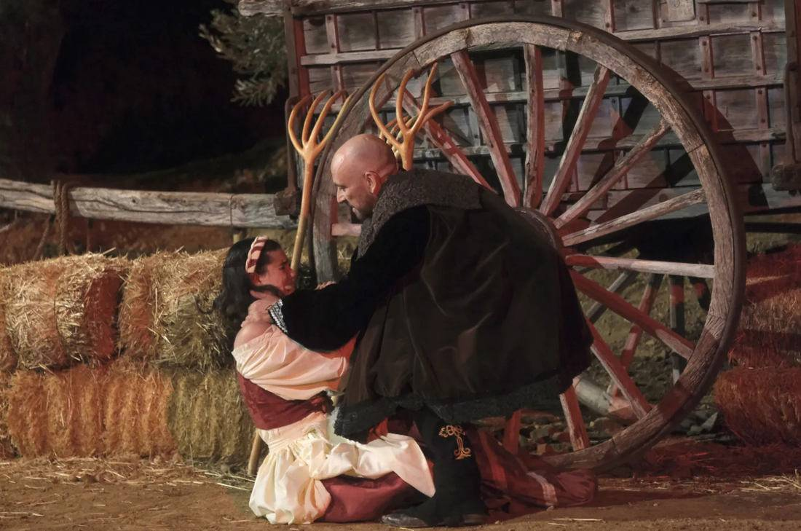
Es el momento en que Fuenteovejuna se convierte en un “elemento plenamente identitario del propio pueblo”, afirma el historiador Fernando Penco, autor del expediente del BIC. Sobre todo, cuando la villa sale a la calle y grita aquello de ¡¡Fuenteovejuna, todos a una!!.

Slide 16
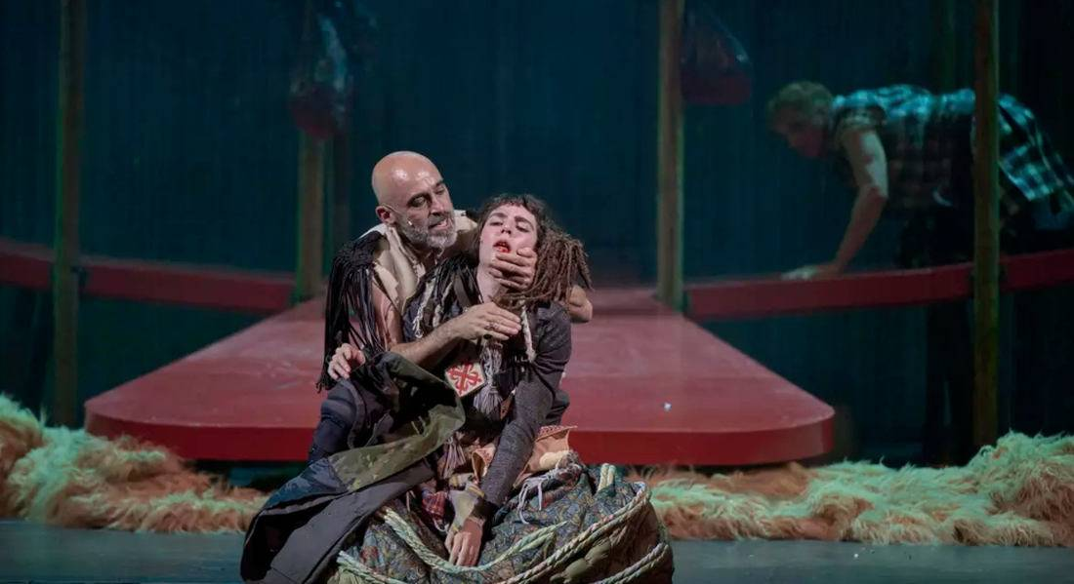
Antes de que en Sicilia se hablara de la omertà (el silencio) y de que en todos los países oprimidos de la Tierra la gente gritara por las calles que el pueblo unido jamás será vencido.

Slide 17
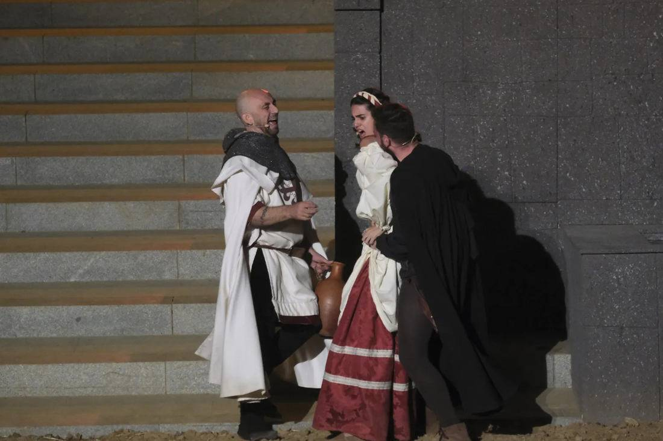
En una villa de Andalucía sus vecinos acuñaron una frase que ya es un eslogan de la unidad y la solidaridad de los oprimidos contra los opresores : «Fuenteovejuna, todos a una».

Slide 18
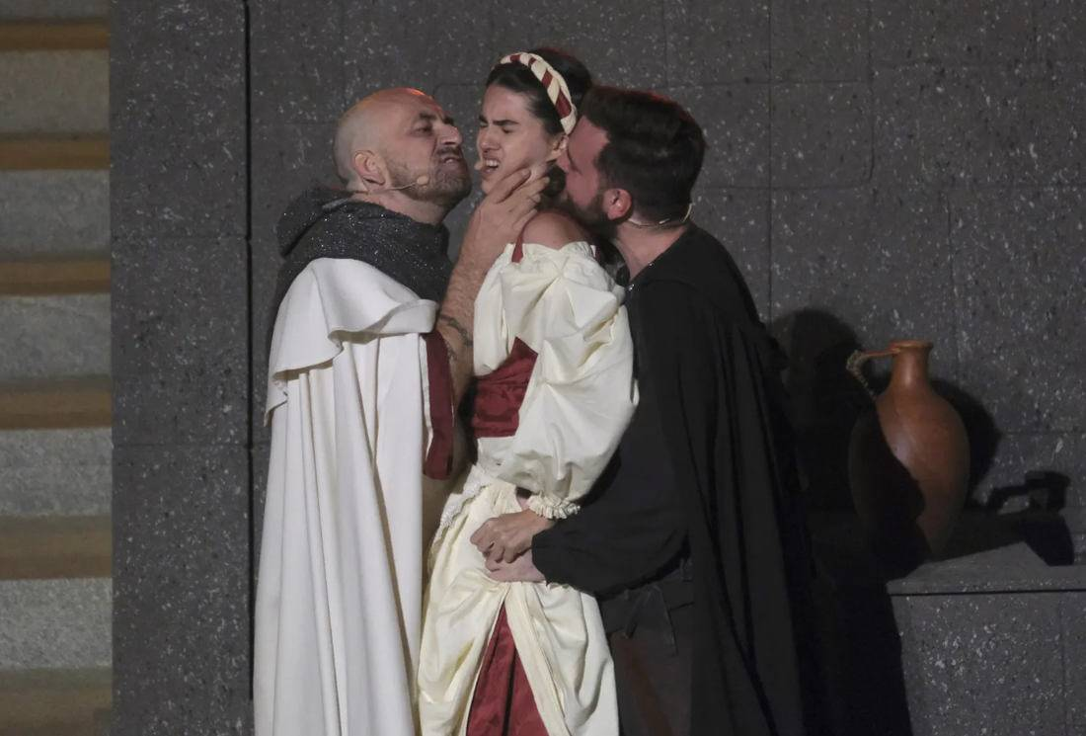
Fue en el año 1476, cuando alguien mató al comendador del pueblo, un tal Fernando Gómez de Guzmán al que se le atribuían abusos y excesos de todo tipo, aunque el suceso no sería inmortalizado hasta muchos años después cuando en 1614 Lope de Vega escribió la obra inspirada en ella.

Slide 19
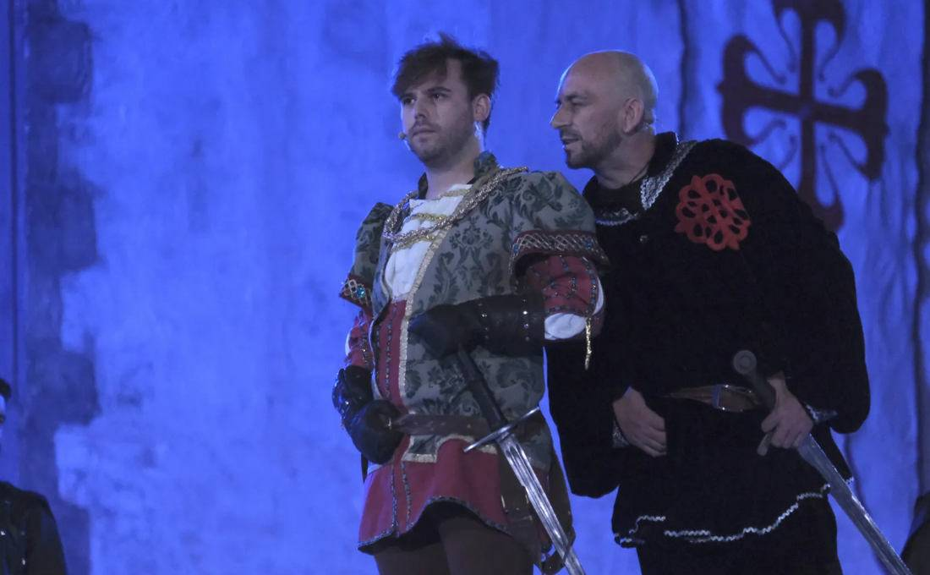
Ocurrió en Fuente Obejuna, un pueblo de poco más de 5.000 habitantes situado en la provincia de Córdoba. Aunque, a decir verdad, los sucesos no ocurrieron como Lope nos cuenta en su obra. Al menos, no exactamente.

Slide 20
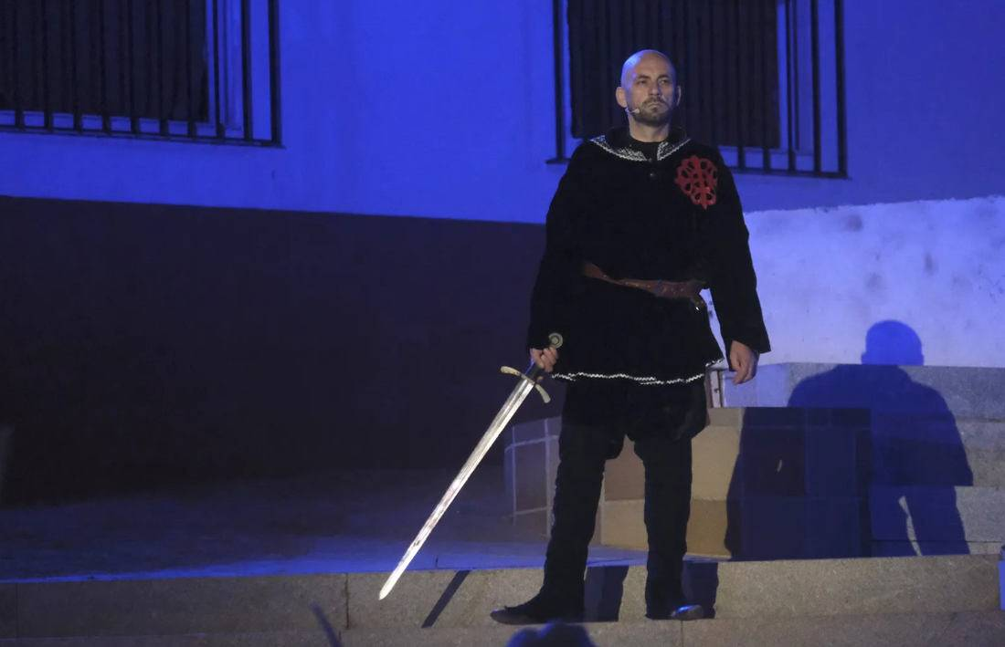
Ni siquiera el nombre del pueblo es el de la realidad (este se escribe separado y con b en lugar de v: Fuente Obejuna), lo que se explica seguramente porque Lope escribía de oídas y ni siquiera llegó a estar nunca en la popular villa cordobesa.

Slide 21
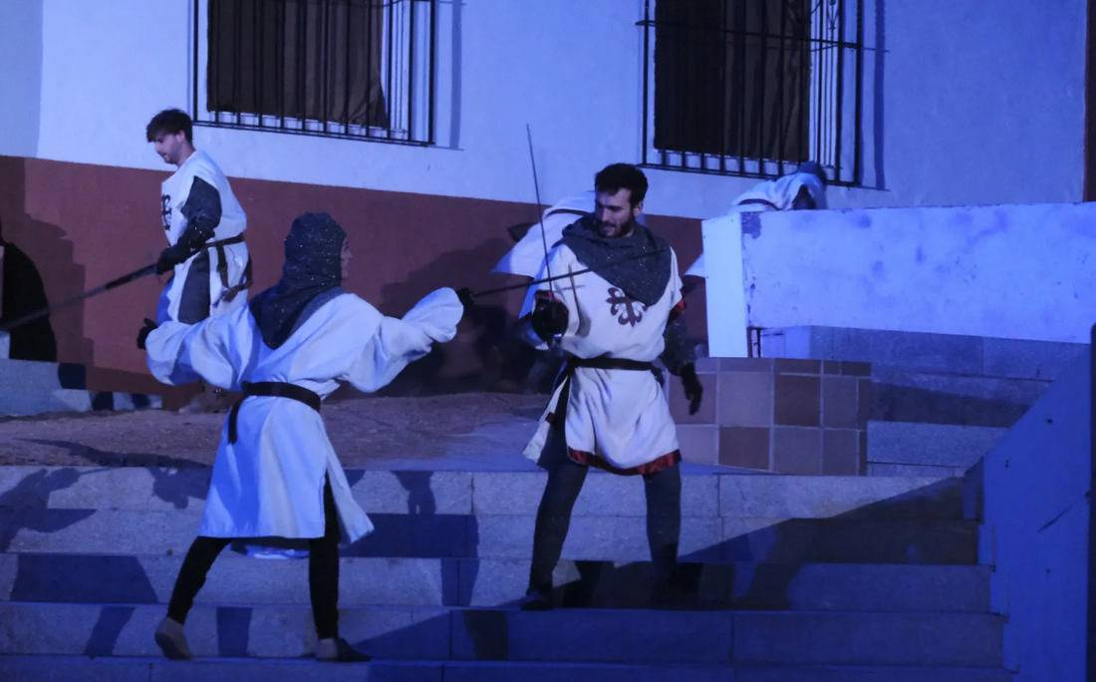
Mientras, en la comedia de Lope de Vega es una cuestión de honor (una mujer ofendida) la que lleva a los vecinos de la villa a levantarse contra el comendador.

Slide 22
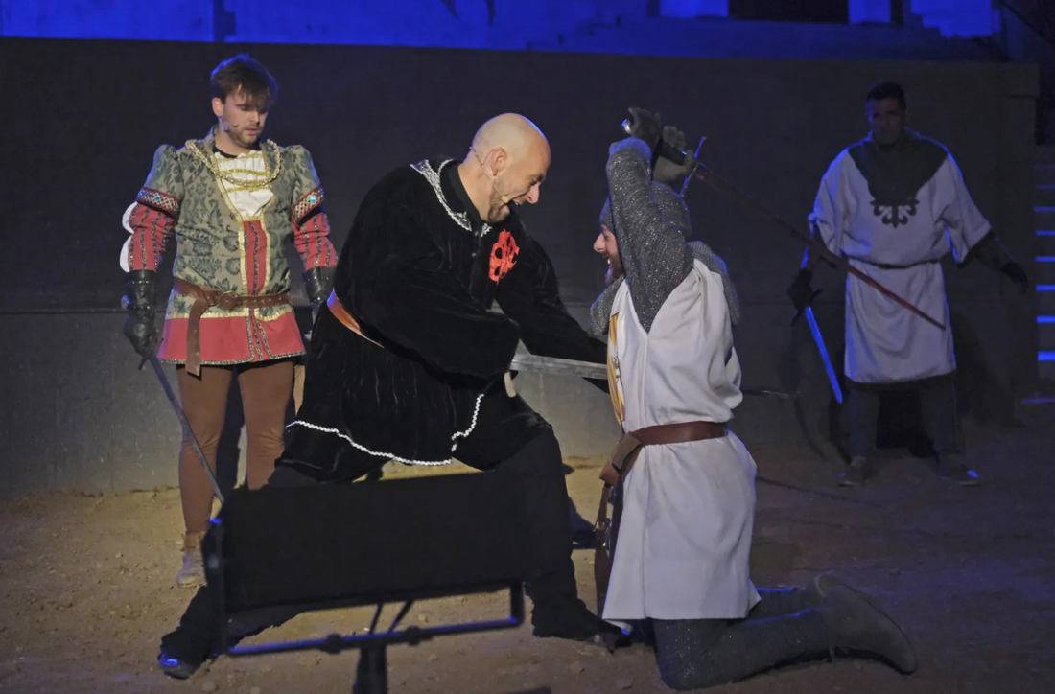
Fernán Gómez de Guzmán, Comendador Mayor de Calatrava. Es el villano de la obra, un noble que abusa de su poder y comete atrocidades contra los habitantes de Fuenteovejuna. Su personaje representa la corrupción y la tiranía.

Slide 23
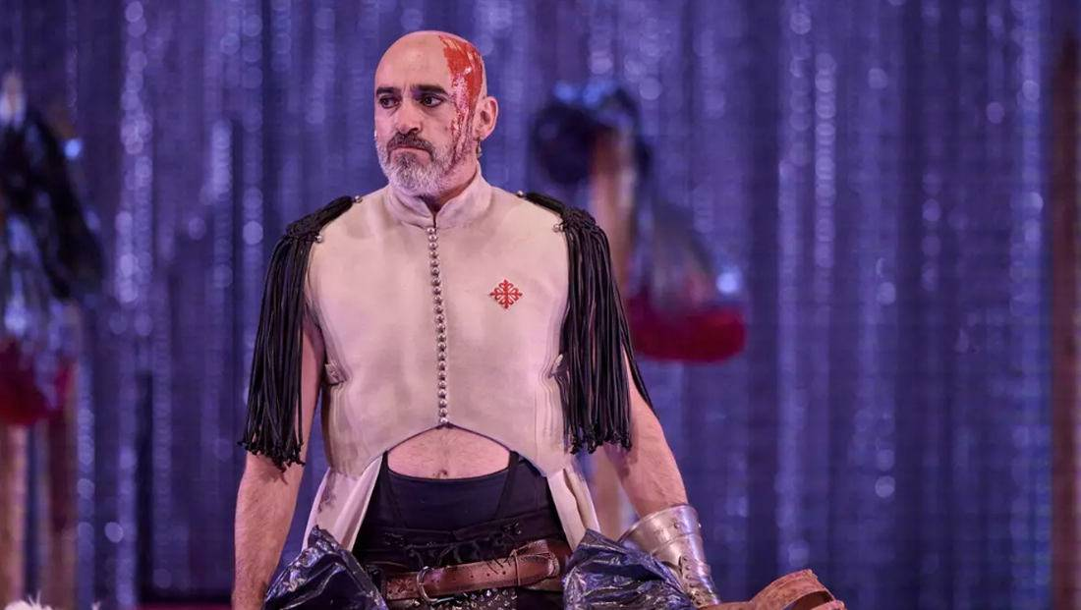
La obra se centra en las atrocidades cometidas por el Comendador del pueblo, Fernán Gómez de Guzmán, quien abusa de su poder y somete a los habitantes a todo tipo de humillaciones, incluyendo el abuso sexual de las mujeres del pueblo.

Slide 24
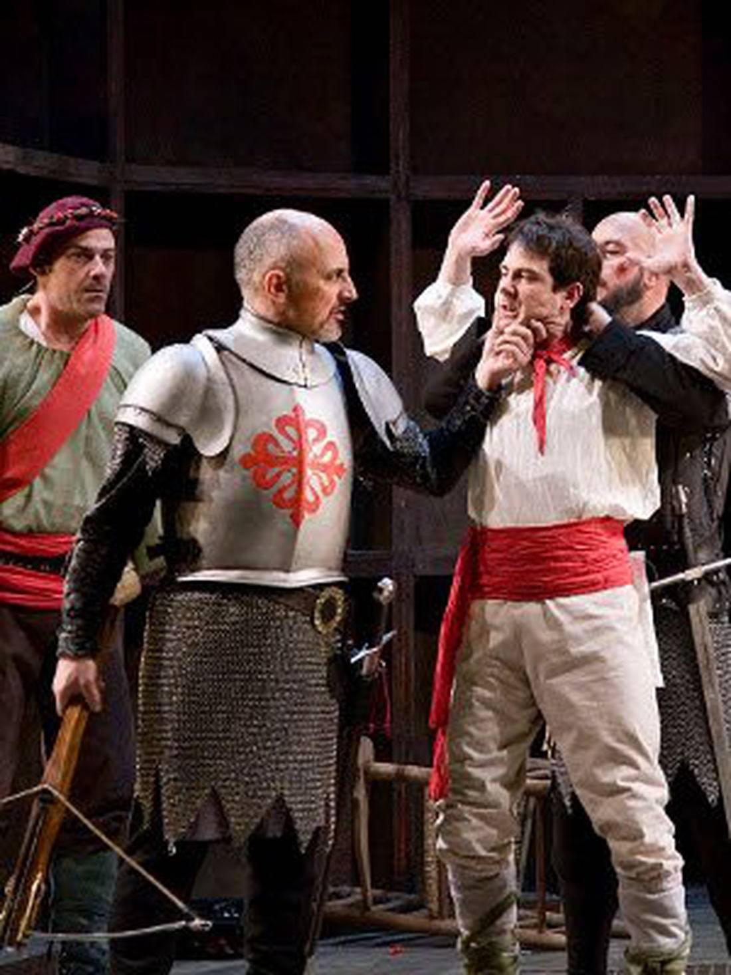
La trama toma un giro dramático cuando el Comendador intenta abusar de Laurencia, la hija del alcalde, durante su boda con Frondoso. Esto lleva a los habitantes a un punto de quiebre, y en un acto de justicia colectiva, se rebelan y asesinan al Comendador.

Slide 25
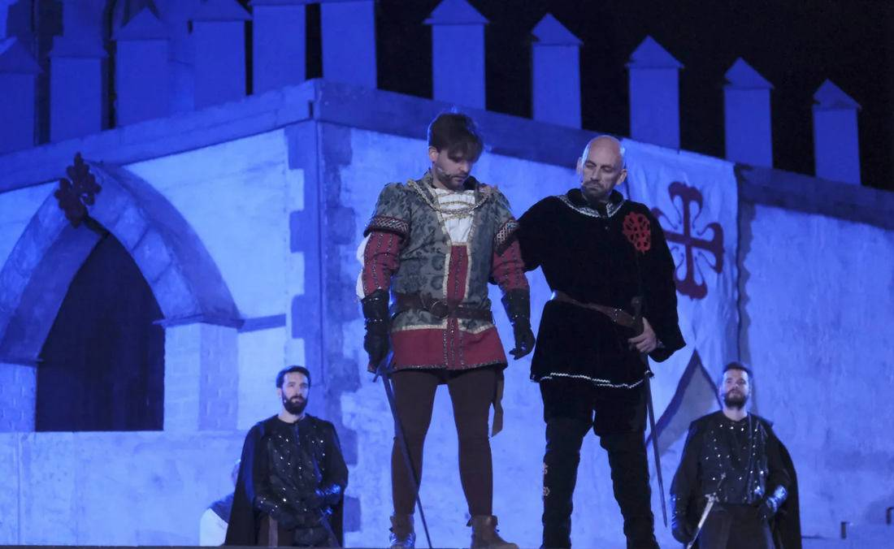
Como también es fruto de la imaginación de Lope el que se presente a aquel enfrentado a los Reyes Católicos por su apoyo en sus aspiraciones dinámicas a la Beltraneja, lo que justificaría que aquellos dejaran su asesinato sin castigo.

Slide 26
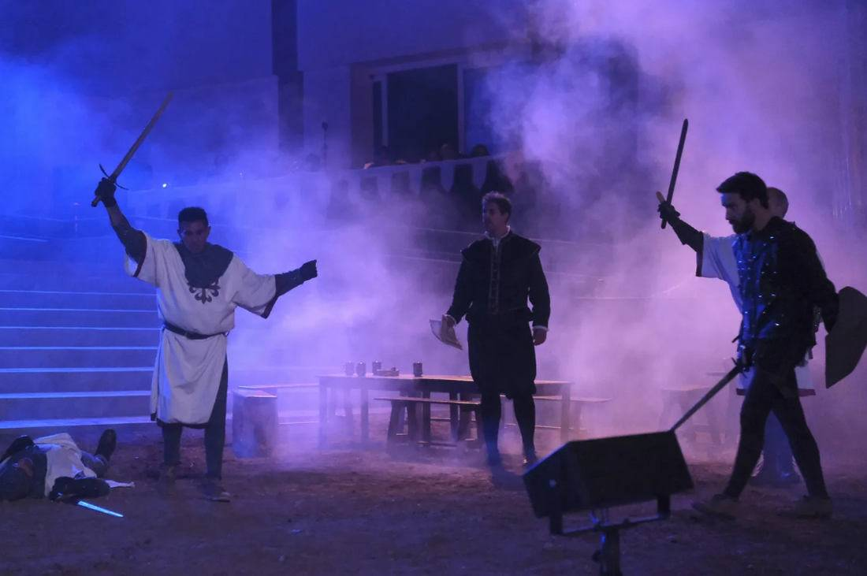
Seis siglos después de aquellos sucesos, la verdadera Fuente Obejuna sigue orgullosa de la fama que le proporcionaron. Incluso sus vecinos representan cada dos años la obra que les glosó en su moderna plaza mayor.

Slide 27
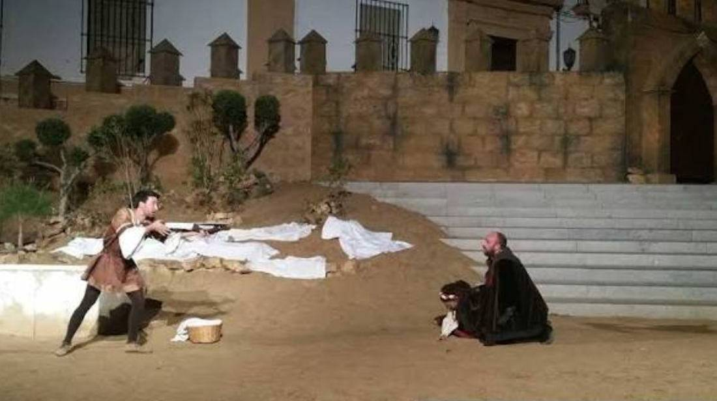
Los hechos reales nos transmiten que el móvil de la revuelta fue la rivalidad entre Córdoba y la Orden militar de Calatrava, a la que pertenecían Fuente Obejuna y todo su término, y de fondo las injusticias sociales.

Slide 28
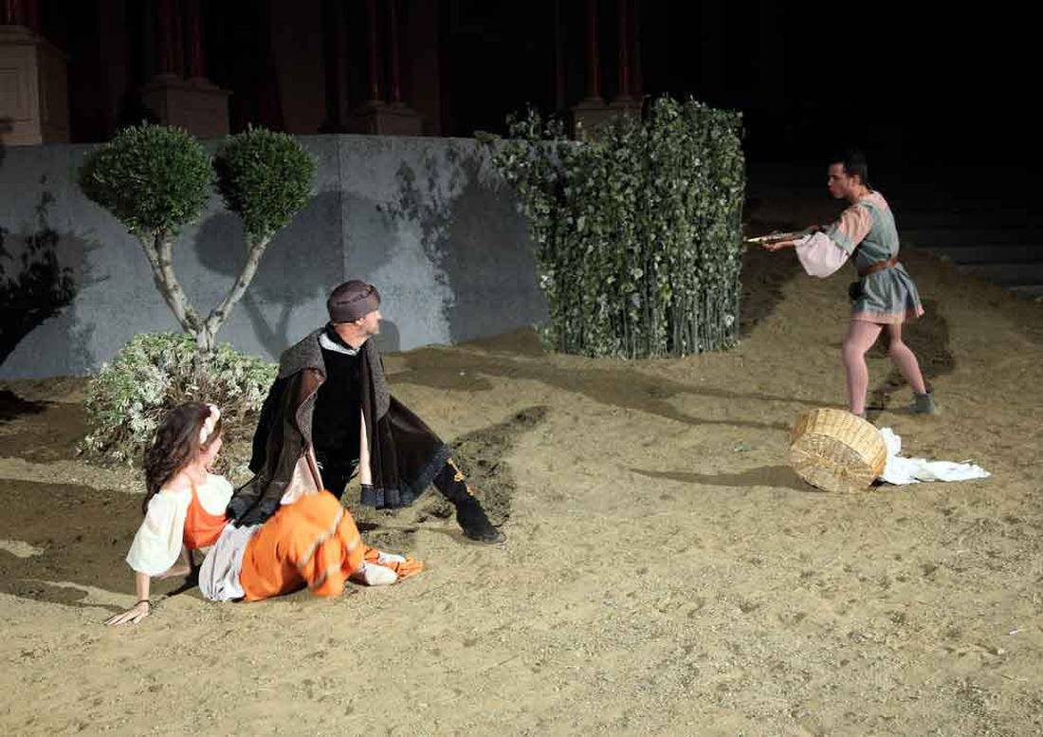
En lugar de pagar sus impuestos al comendador, ahora lo hacen a la Hacienda Pública, y en vez de trabajar para los terratenientes de Fuente Obejuna, ahora trabajan para el Estado.

Slide 29
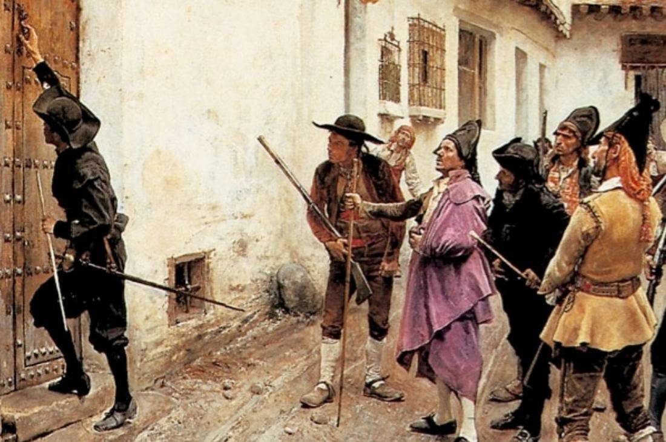
Cuando los Reyes Católicos envían a un juez para investigar el asesinato, los habitantes de Fuenteovejuna se mantienen unidos, respondiendo únicamente con «Fuenteovejuna lo hizo» cada vez que se les pregunta quién mató al Comendador.

Slide 30
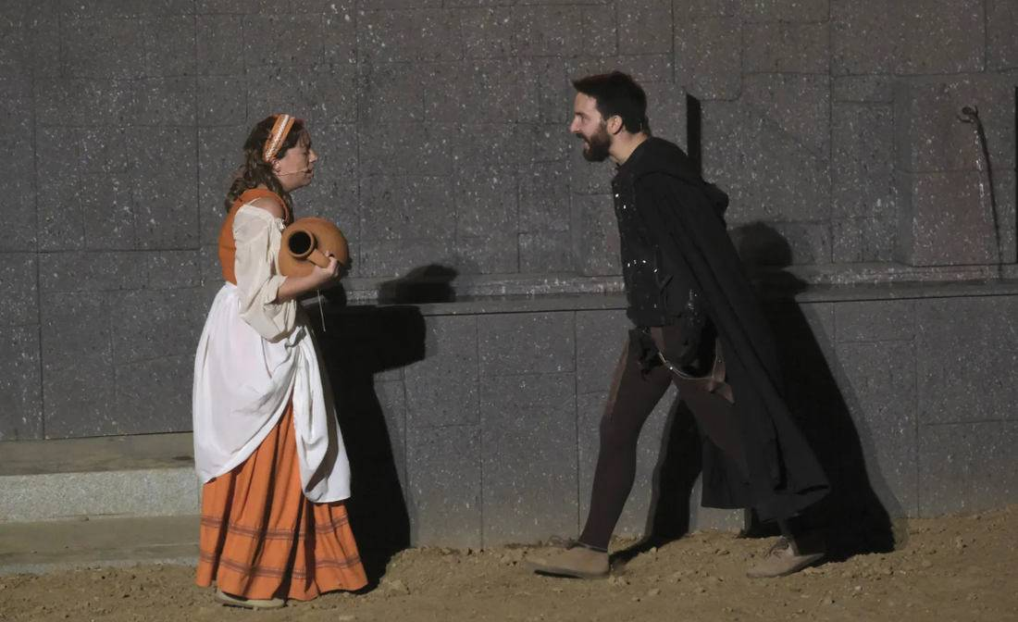
Los personajes principales en «Fuenteovejuna» están diseñados para representar una amplia gama de roles y estados sociales, y su interacción en la obra ayuda a ilustrar temas complejos como el honor, la justicia, la tiranía y la solidaridad.

Slide 31
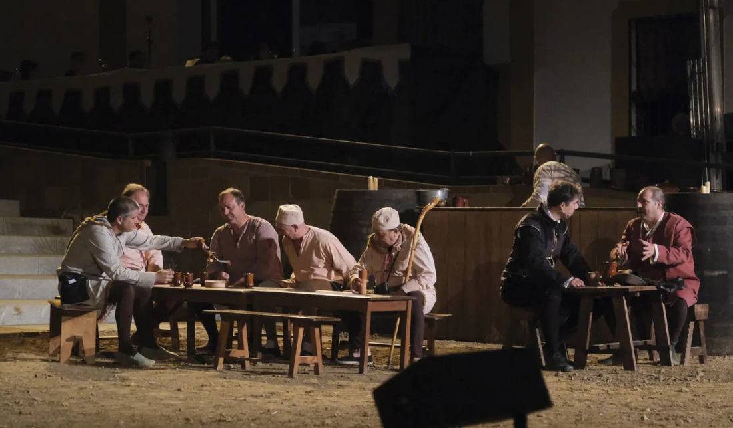
Laurencia. Es la protagonista femenina, hija del alcalde de Fuenteovejuna. Valiente y decidida, defiende su honor y lidera la rebelión contra el Comendador tras su intento de violación.

Slide 32
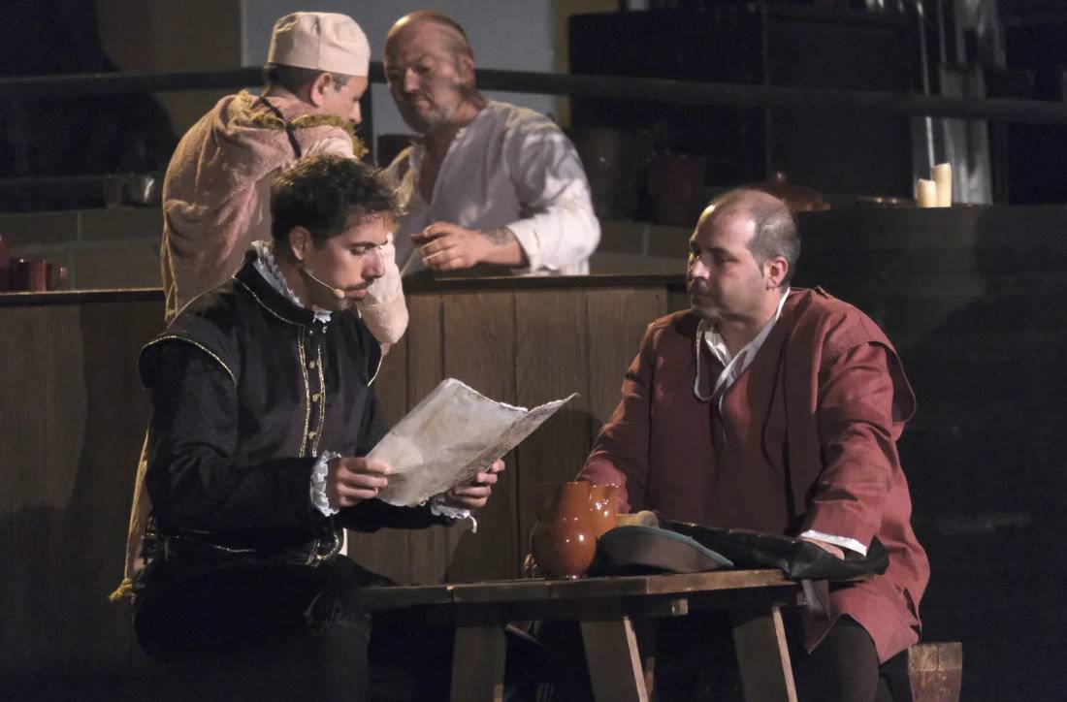
Frondoso. Es el enamorado de Laurencia y se convierte en su esposo. Es un personaje noble y valiente, y representa la dignidad y el honor de los habitantes del pueblo.

Slide 33
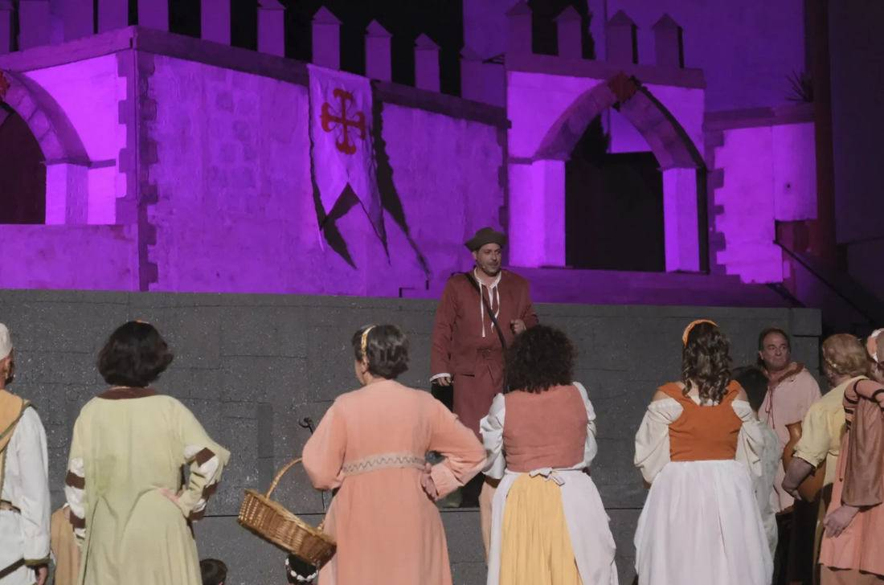
Esteban. Es el alcalde de Fuenteovejuna y padre de Laurencia. Su personaje es un símbolo de la sabiduría y la justicia, y su lealtad hacia el pueblo juega un papel importante en la obra.

Slide 34
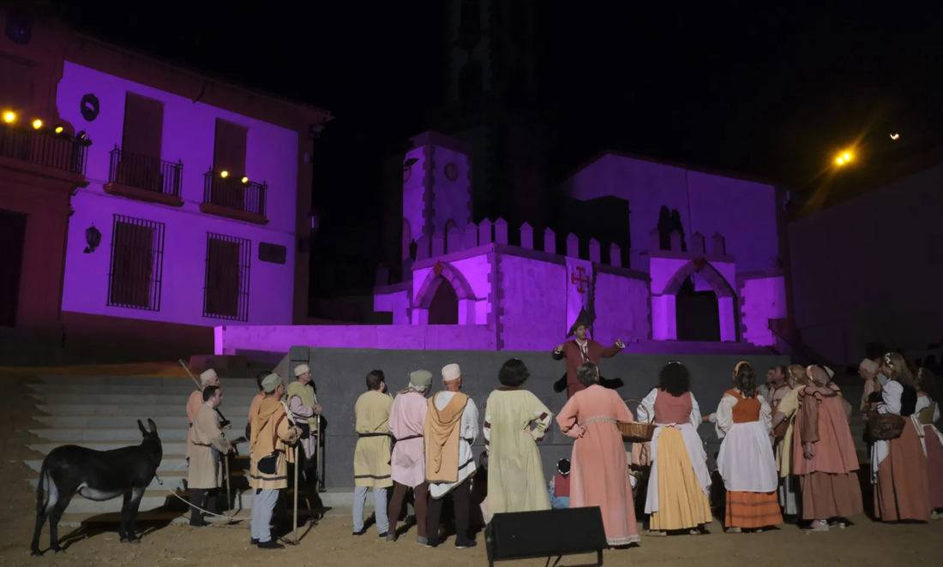
Jacinta. Es una joven del pueblo que también sufre el abuso del Comendador. Su personaje refleja la vulnerabilidad de las mujeres bajo el régimen opresivo.

Slide 35
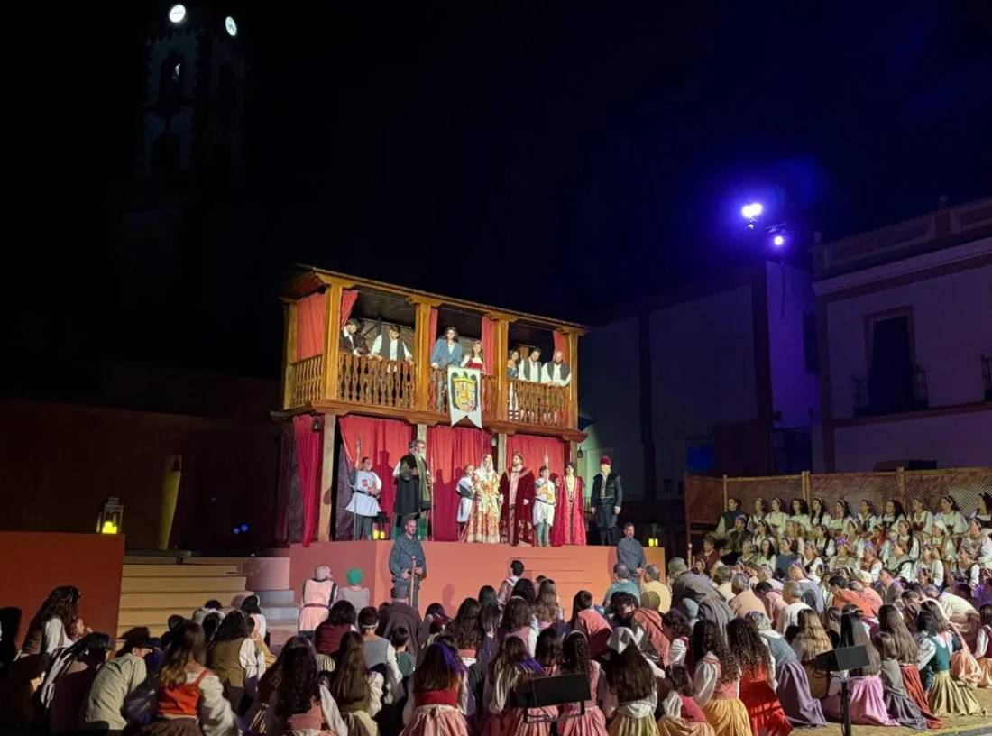
Mengo. Es un gracioso (un personaje cómico en el teatro español) y representa al pueblo común. Aporta humor a la obra pero también participa en la trama principal, mostrando su solidaridad con los demás habitantes.

Slide 36
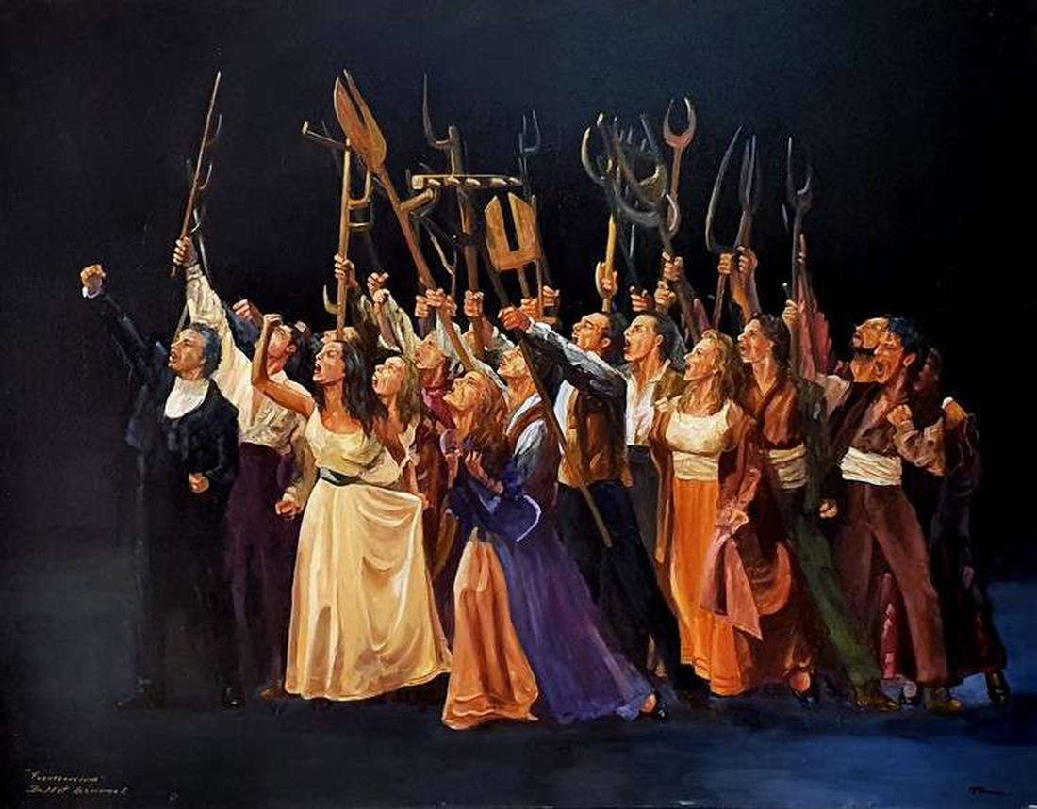
El último acto culmina en la rebelión del pueblo contra el Comendador. Los habitantes de Fuenteovejuna se unen y asesinan al Comendador en una acción colectiva.

Slide 37
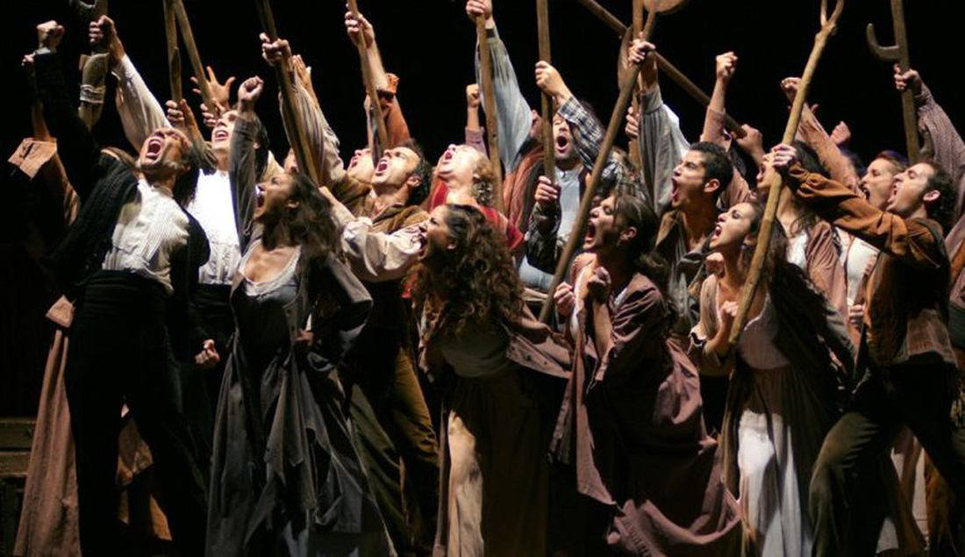
Luego, un juez enviado por los Reyes Católicos llega para investigar el crimen, pero el pueblo responde unánimemente con «Fuenteovejuna lo hizo», protegiéndose mutuamente. Finalmente, los Reyes Católicos deciden perdonar al pueblo, reconociendo la justicia de su acto.

Slide 38
La estructura de tres actos de «Fuenteovejuna» sigue una progresión lógica desde la presentación del conflicto hasta su resolución dramática, utilizando una mezcla de elementos trágicos y cómicos, poéticos y prosaicos.

Slide 39
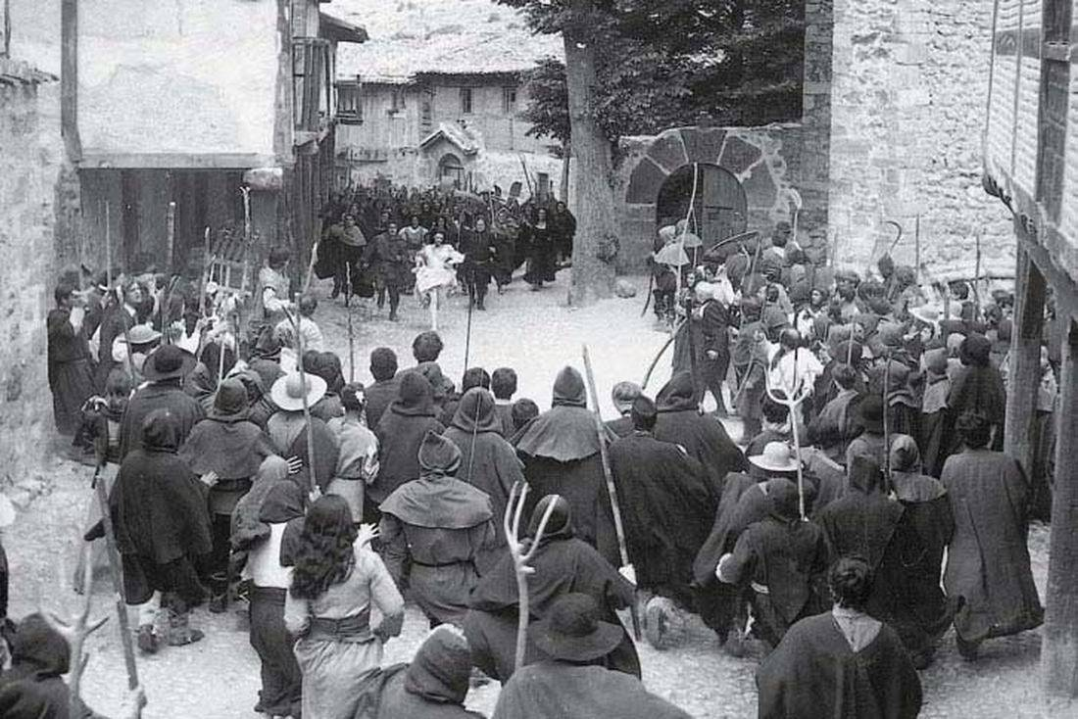
La obra combina las tradiciones literarias con una aguda percepción de la naturaleza humana, lo que ha contribuido a su perdurable éxito y relevancia.

Slide 40
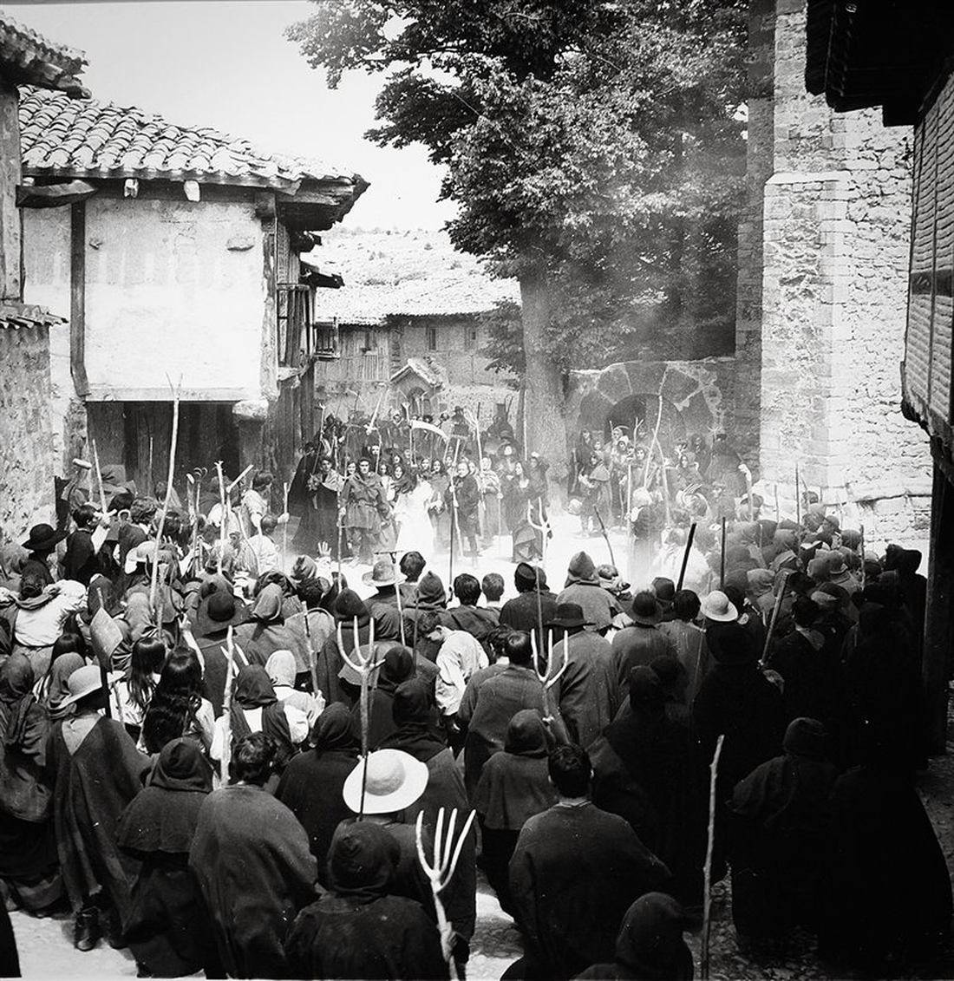
El legado de la obra
«Fuenteovejuna» sigue siendo una de las obras más famosas y representadas del teatro español. Su mensaje sobre la justicia colectiva y la resistencia frente a la opresión la convierte en una obra atemporal y universal.

Slide 41
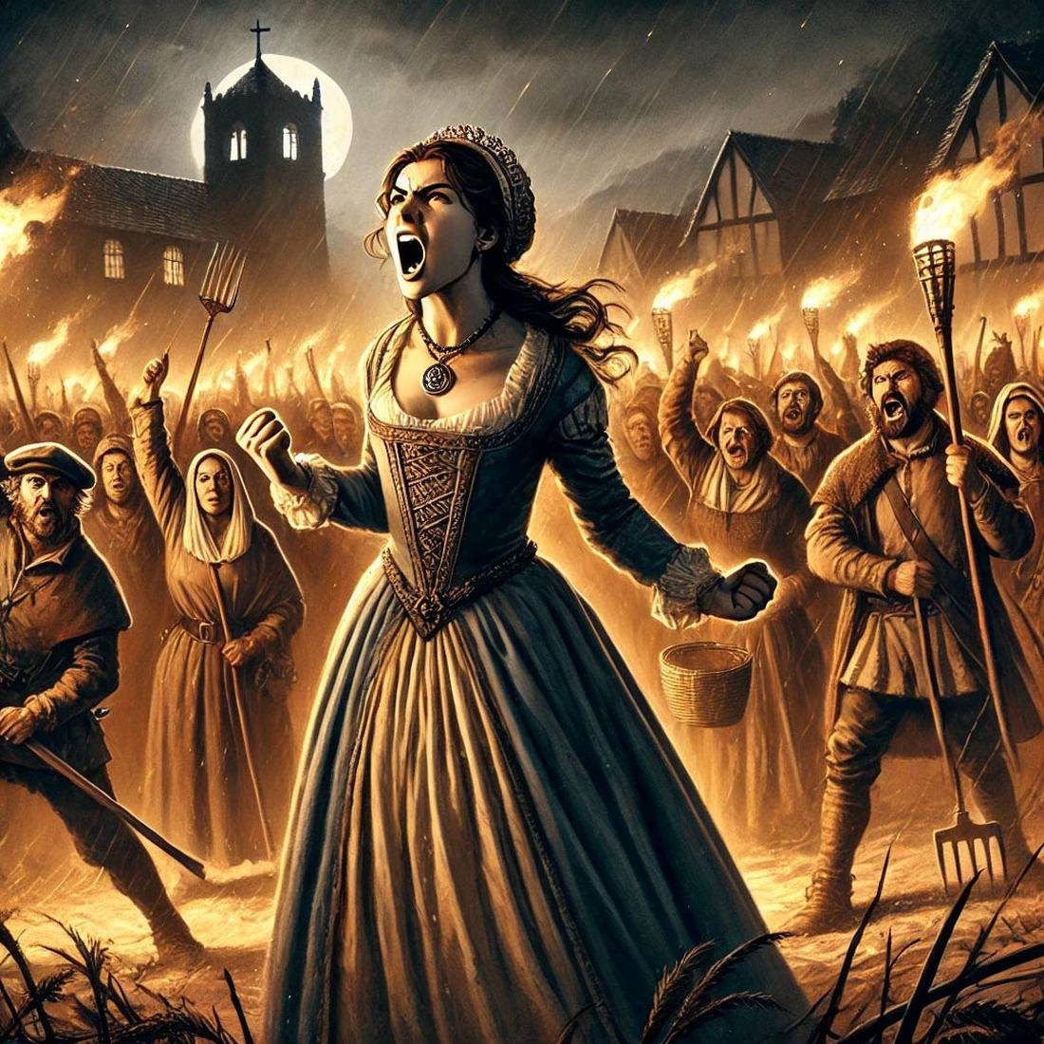
Además, ha sido adaptada a diversas formas de arte, como óperas y ballets, y sigue siendo un poderoso recordatorio del poder del pueblo unido contra la tiranía.

Slide 42
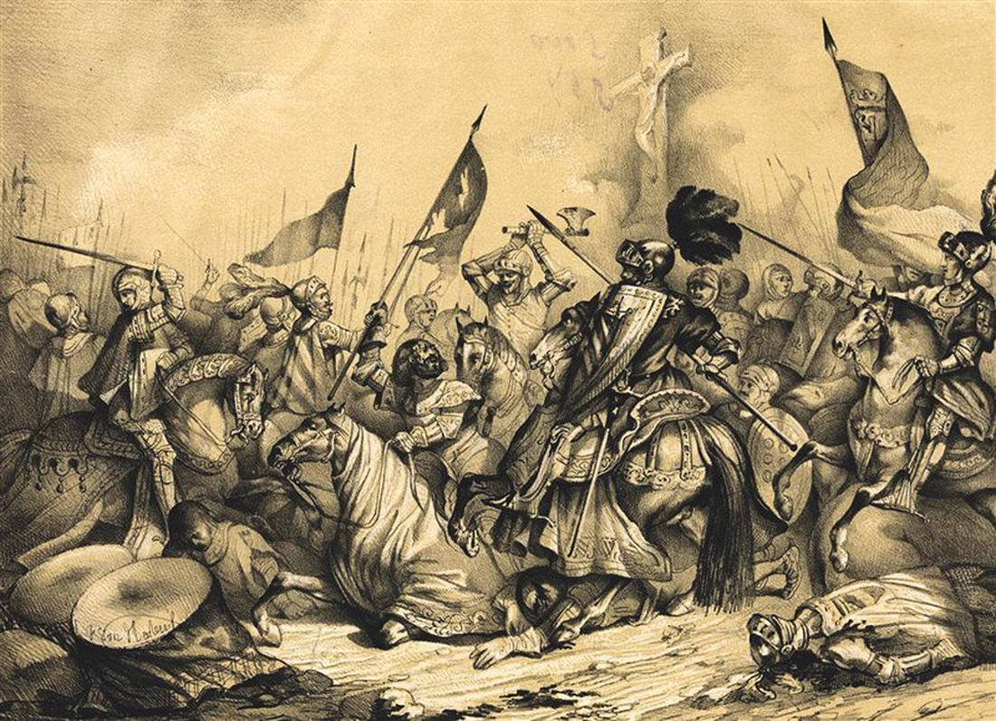
Representación de la Época. «Fuenteovejuna» es un reflejo de la sociedad y la política del Siglo de Oro español. La obra captura las tensiones sociales de la época, incluyendo las luchas de poder, el papel de la mujer y las relaciones entre nobles y plebeyos.

Slide 43
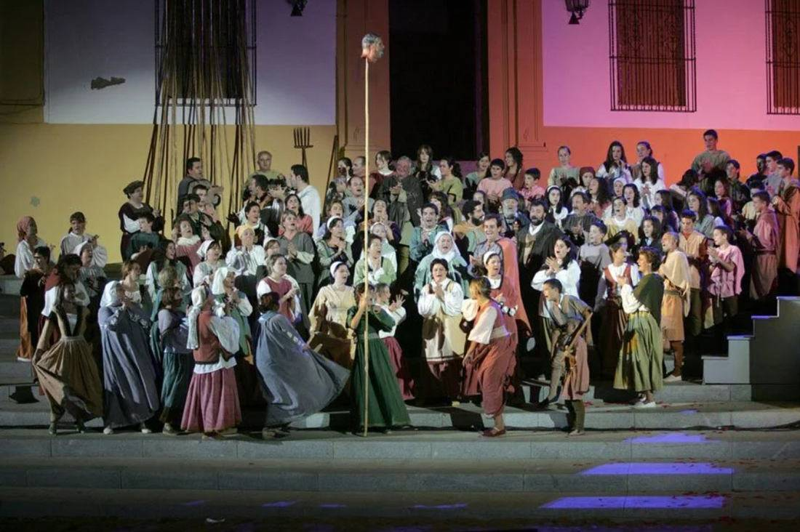
Símbolo de Justicia Colectiva. La historia de la rebelión en Fuenteovejuna se ha convertido en un símbolo universal de justicia colectiva y resistencia popular. La frase «Fuenteovejuna lo hizo» trasciende la obra y es un recordatorio del poder del pueblo unido.

Slide 44
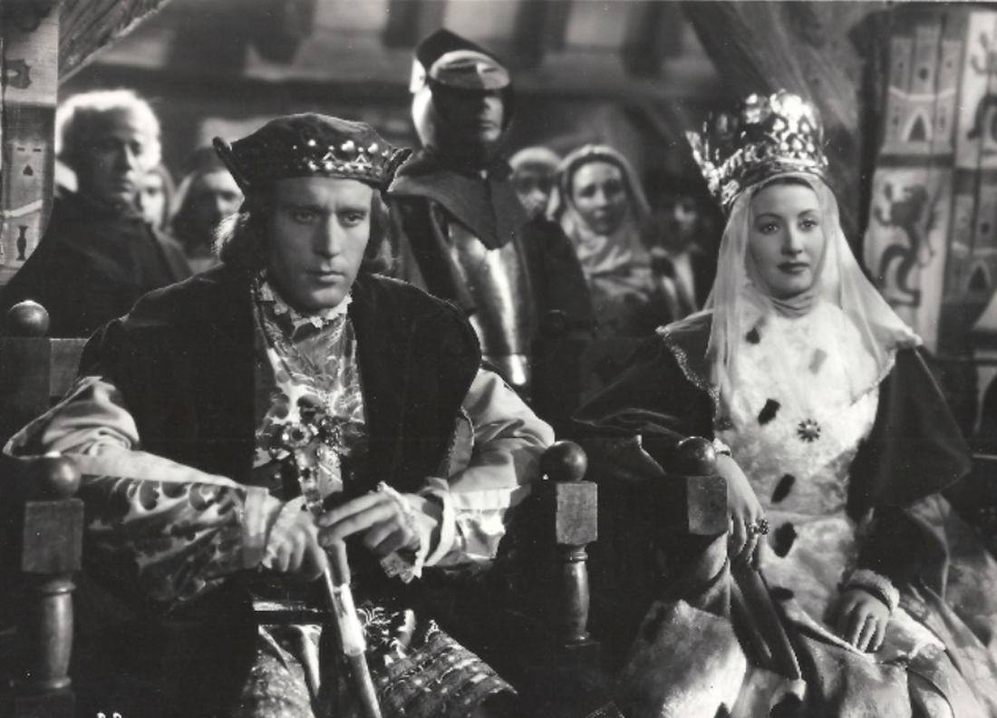
Reyes Católicos, Fernando e Isabel. Aunque no son personajes centrales en la acción, su presencia en la obra simboliza la justicia y la autoridad real. Su decisión final de perdonar al pueblo enfatiza el tema de la justicia colectiva.

Slide 45
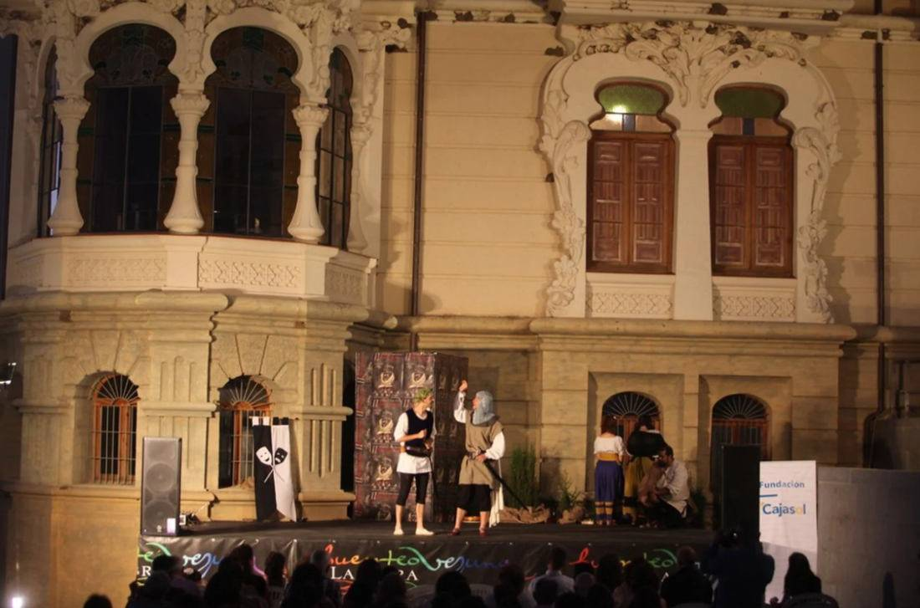
Influencia en el Teatro Moderno. La estructura y los temas de «Fuenteovejuna» han influenciado el teatro moderno en todo el mundo. La obra ha sido adaptada en diversos contextos culturales y políticos, mostrando su relevancia atemporal.

Slide 46
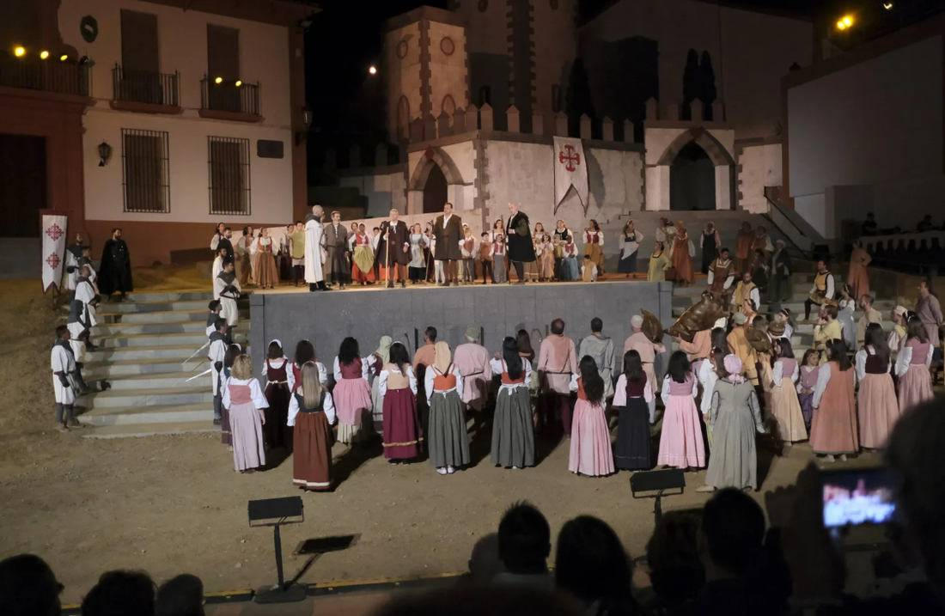
Educación y Análisis Social. La obra se estudia en escuelas y universidades como una pieza literaria fundamental, y también como una herramienta para analizar y debatir temas como el abuso de poder, la ética, la justicia y los derechos humanos.

Slide 47
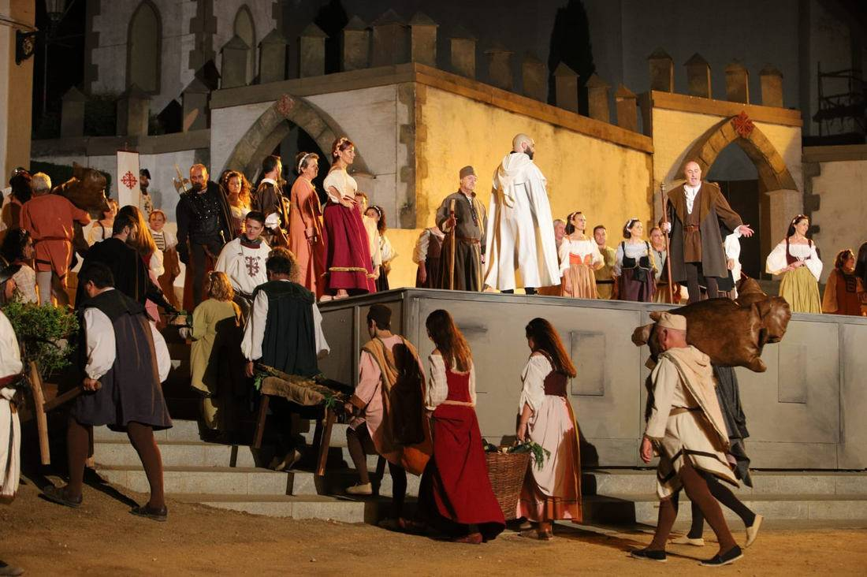
Relevancia Política. En contextos de opresión y tiranía, «Fuenteovejuna» ha sido invocada como una llamada a la acción y una fuente de inspiración para movimientos de resistencia y luchas por la justicia social.

Slide 48
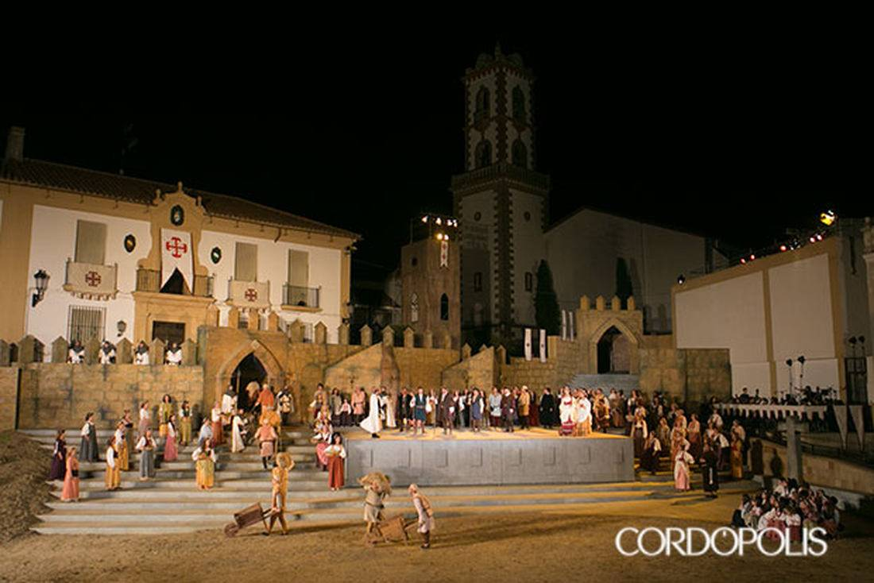
Contribución a la Literatura Española. Lope de Vega es una figura clave en la literatura española, y «Fuenteovejuna» es una de sus obras más conocidas y respetadas. Contribuyó a consolidar el teatro nacional español y a establecer sus formas y temas.

Slide 49
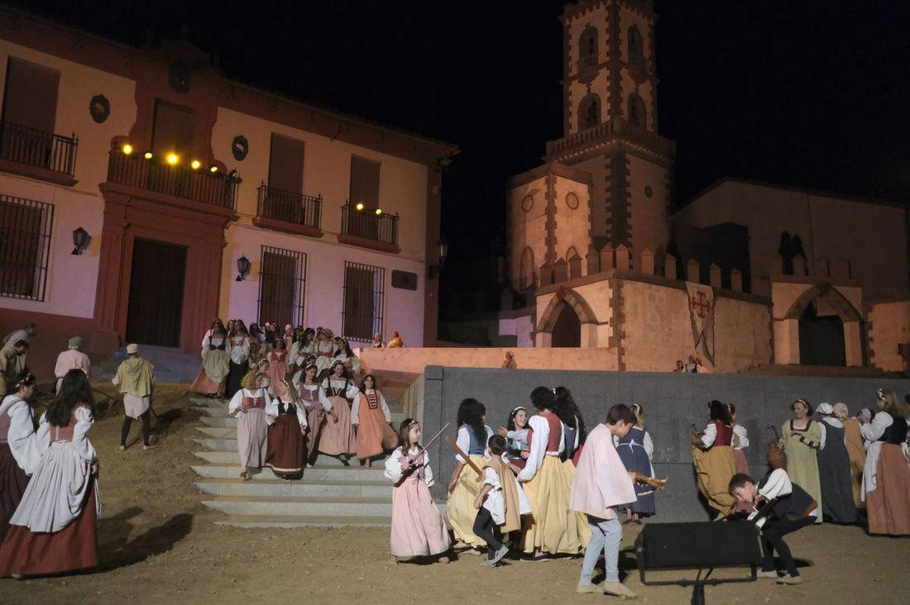
El pueblo de Fuente Obejuna, casi 600 años después de que se sublevara contra la tiranía de su Comendador, la noche del 22 al 23 de Abril de 1476, rememora aquella gesta representando la obra Fuenteovejuna que escribiera el Fénix de los Ingenios, Don Félix Lope de Vega y Carpio, entre los años 1612 y 1614.

Slide 50
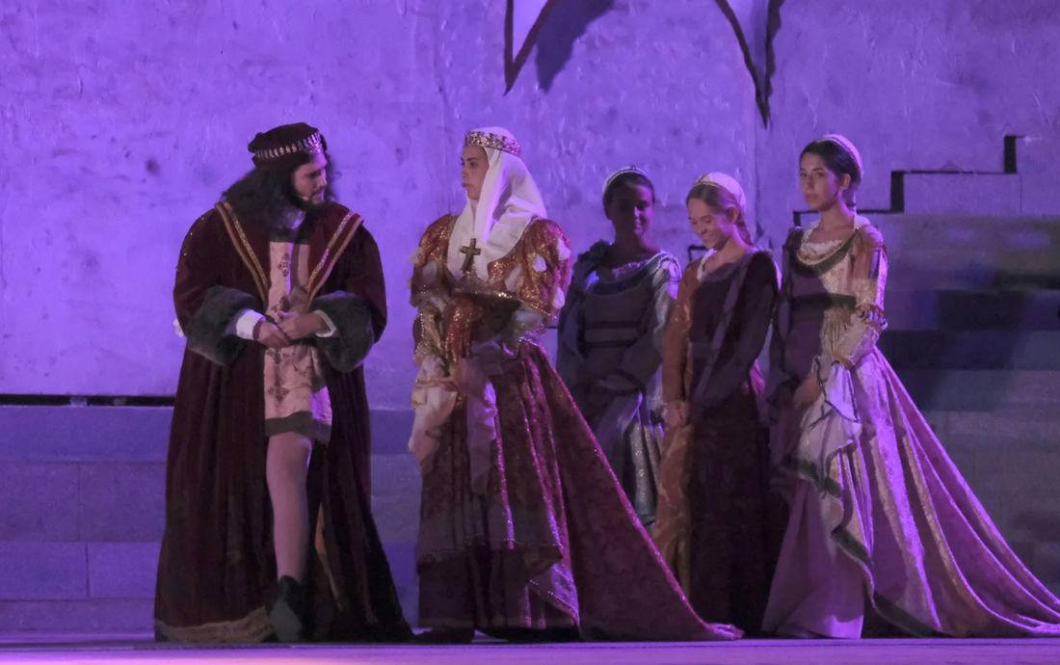
Desde los personajes principales con texto, hasta los soldados calatravos, pasando por las personas que conforman el pueblo y las damas de honor, pajes reales, regidores y caballistas; todos ellos apoyados y respaldados por la labor de coreógrafos, escenógrafos, técnicos de iluminación y sonido, regidores.

Slide 51
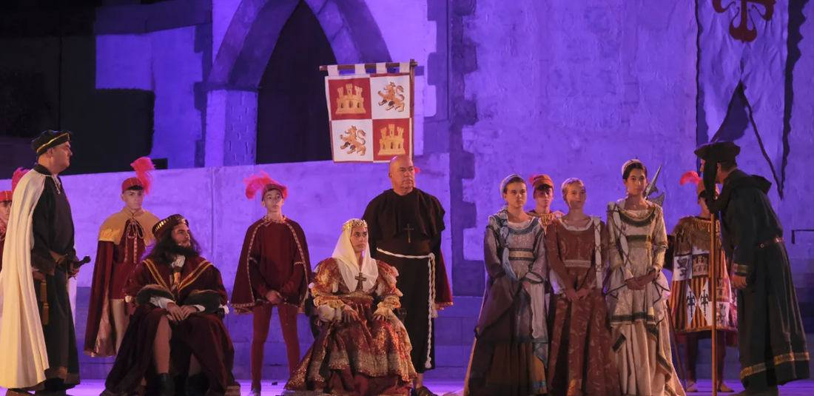
Hacen disfrutar al público a lo largo de las dos horas que dura la representación de este clásico del Siglo de Oro Español. una cuidada selección musical y un espectacular vestuario; que ha sido ampliado con algunos trajes como el de la boda de Laurencia, o los de la Reina Isabel y su dama de honor;

Slide 52
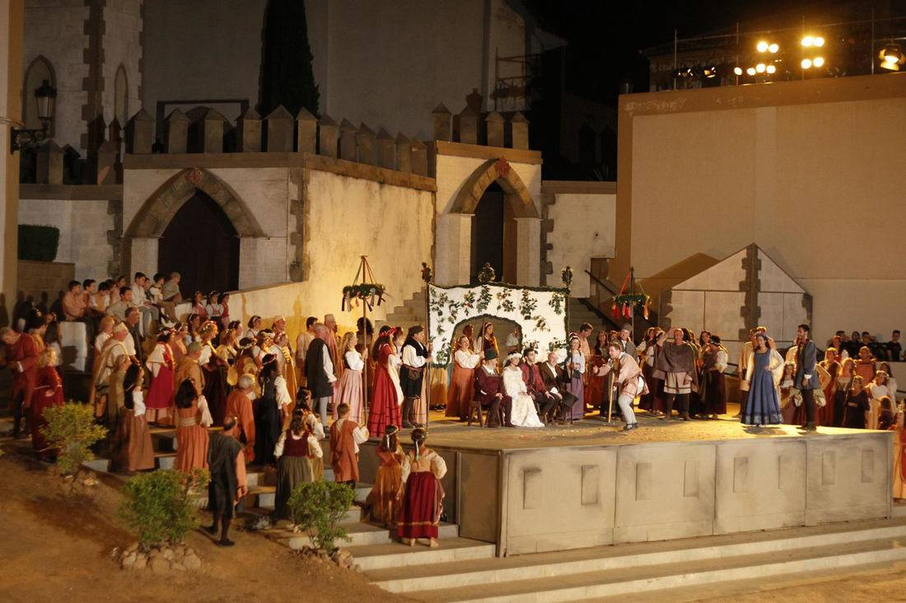
Fuenteovejuna no es sólo la puesta en escena de una obra de teatro. Es algo más. En palabras del director, “cualquier persona que nace en Fuente Obejuna ya trae en sus genes la herencia que Lope de Vega nos deja”.

Slide 53

Además, señala que “todos los ciudadanos tenemos el compromiso no sólo de difundir esta herencia, sino hacerla más grande y transmitirla a las generaciones venideras”. Y es que el legado de Lope de Vega no entiende de edades.

Slide 54

Más de doscientos mellarienses trabajan desde hace meses de una forma completamente altruista para que todos los vecinos de Fuente Obejuna puedan disfrutar de este grandioso espectáculo.

Slide 55

La versión de la obra viene cargada este año de novedades, como la introducción del flamenco, la incorporación de un ciego narrador, la danza de la Jotilla de Fuenteovejuna y la incorporación de la Banda de Cornetas y Tambores de la localidad.

Slide 56

El legado de «Fuenteovejuna» se extiende mucho más allá del escenario. Su resonancia cultural, histórica y política demuestra que es mucho más que una simple obra de teatro; es una pieza de arte viva y dinámica que sigue inspirando y desafiando a las audiencias en todo el mundo. Su importancia radica en su capacidad para conectar con las realidades humanas universales y en su poder para inspirar la reflexión y el cambio social.

Slide 57
Música Enlazada:
Títulos:
- El Autor
- Al Val de Fuente Ovejuna
- Buitres
- Oh Life
- Viva el pueblo soberano
( Nick Glennie y David Álvarez )

Slide 58







¿Te ha gustado?
Puedes ver más entrando
Aquí
Además puedes recibir powerpoints en tu correo electrónico suscribiéndote aquí:

